Slide 1
TIẾNG VIỆT 1
Tập 2
Tuần 32
Tập đọc: Cuộc thi không thành

Slide 2
1
2
3

Slide 4
TÌM HIỂU BÀI

Slide 5
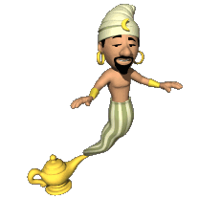
Giải cứu thần đèn

Slide 6
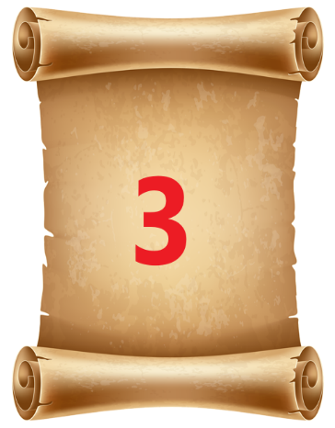
KẾT THÚC
Giải
Cứu
1
2
3
Notes:
Thầy cố bấm vào lần lượt ở các số trên giấy để chọn câu hỏi
Khi trả lời câu hỏi xong bấm con số tương ứng với câu trên giấy để biến mất

Slide 7
Tôm, cá và cua định làm gì?
Thi chạy

Slide 8
Vì sao cuộc thi của ba bạn không thành?
Vì bạn nào cũng đòi bạn khác “chạy” theo cách của mình.

Slide 9
